Slide 1
Мягкие шипящие звуки, запись этих звуков в сочетании с гласными
Урок русского языка во 2 классе
Автор: Кутлунина Вера Анатольевна,
учитель начальных классов
ГБОУ СОШ № 1007 ЗАО г. Москвы

Slide 2
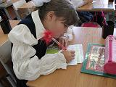
Станция
Начальная
Век живи –
век учись

Slide 3
Станция
Чистописание
ч щ ч щ ч щ

Slide 4
Станция
Станция
Сказочная
< Я – Ю А –У >
Ч Щ

Slide 5
Станция
Н о в а я
Сочетания
ЧА - ЩА, ЧУ - ЩУ

Slide 6
Станция
Загадочная
Ча-ча-ча, к детям вызвали … .
Чу-чу-чу, я уроки … .
Ща-ща-ща, в реке поймали два … .
Щу-щу-щу, рыбу из реки … .

Slide 7
Станция
Спортивная
Ф и з м и н у т к а

Slide 8
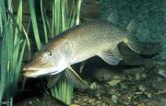
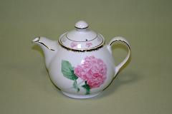
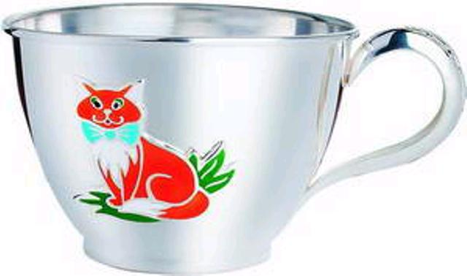
Станция
К а р т и н н а я

Slide 9
Станция
И г р о в а я
« Слог потерялся »
хо …
… гун
та …
зада …
… вель
… ка
мол …
… дак
пи …
ту ….
… ка
и …

Slide 10
Станция
Исправляйка
Работа в группах
1).сегодня чюдесный денёк. мы отправились в рощю
2). Бабушка поставила чюгун в печку. внучка пошла за щявелем
3). трещят сучья. Замолчяли птицы. начялась гроза.
4). Кричят иволги. Скачют сороки. в гнёздах пищят птенцы

Slide 11
Станция
Итоговая
В сочетаньях ЧА и ЩА
Пишем только букву А.
В сочетаньях ЧУ и ЩУ
Пишем только букву У.

